Slide 1
Ürək tamponadası
T.ü.f.d. Dr. Mahir Mahmudov.,
Dr. Nuranə Süleymanova
ATU I Cərrahi xəstəliklər kafedrası

Slide 2
Tərifi
Ürək tamponadası
Ürək tamponadası perikardial sıxılma sindromlarından biri olub, perikard boşluğuna maye toplanmasına bağlı ürək boşluqlarının sıxılması və ürəyin körük fəaliyyətinin azalması ilə xarakterizə olunan həyati-təhlükəli ağırlaşmadır.
Başqa sözlə “tamponada = perikardda maye + ürək disfunksiyası”

Slide 3
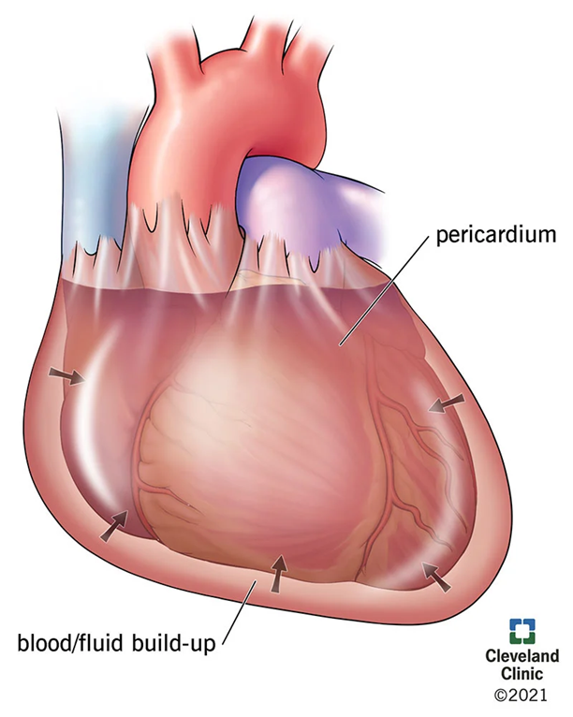
Təsnifatı
Ürək tamponadası
Ürək tamponadasının 4 klinik forması ayırd edilir
kəskin
yarımkəskin
aşağı təzyiqli
regional

Slide 4
Səbəbləri
Ürək tamponadası
Eksudativ və ya hemorragik perikardit törədən səbəblər:
İnfeksiyalar -viral-adenovirus, CMV, bakteriyal-vərəm çöpləri, stafilakok, streptokok, göbələk-histoplazma, kandida, parazitar-exinikokk, amöb),
autoimmun xəstəliklər (qırmızı qurd eşənəyi, revmatoid artrit),
neoplazmlar (birincili və metastatik)
dərmanlar (prokainamid, izoniazid)
metabolik pozğunluqlar (hipotiroidizm, uremiya)
ürək patologiyaları (infarkt perikarditi, miokardit və s.)
Travmalar (döş qəfəsinin küt və açıq travmalarında hemoperikardium)
Yatrogen səbəblər (kateter və peysmeykerlərin yerləşdirilməsi, kardiopulmonar canlandırma və döş qəfəsi əməliyyatlarından sonra)

Slide 5
Patogenezi
Ürək tamponadası
Perikarda maye toplanması
Perikarddaxili hipertenziya
Ürəyin sıxılması
vidaci venaların şişkinliyi,
ürək tonlarının eşidilməməsi
paradoksal nəbz
Ürək kameralarının diastolada genişlənməsinin
və qanla dolmasının əngəllənməsi
Ürək yetməzliyi
Şok
təngənəfəslik, taxikardiya, hipotenziya, soyuq dəri, huşun dəyişməsi, diurezin azalması

Slide 6
Gedişi
Ürək tamponadası
Kəskin gedişli ürək tamponadası
Yarım kəskin gedişli ürək tamponadası
Maye perikarda qısa müddət ərzində
(saniyə, dəqiqə) toplanır
Perikarda maye tədricən
- günlər və ya həftələr ərzində toplanır.
Təcili müdaxilə
edilmədikdə
Təngənəfəslik,
Boyun və üz venalarının genişlənməsi,
Ürək tonlarının zəifləməsi və ya eşidilməməsi,
Arteriyal hipotenziya,
Nəbz təzyiqinin enməsi,
Taxikardiya,
Ətrafların soyuması,
Periferik sianoz
Və sidik ifrazının azalması.
Başlanğıcda asimptomatik olur, maye miqdarının artmasına bağlı (bəzən 2 litrə qədər) sıxılma meydana gəldikdə
Ölüm
Dispnea,
Döş qəfəsində diskomfort hissi,
Periferik ödem,
Zəiflik,
Arterial hipotenziya,
Nəbz təzyiqinin azalması və s.
Erkən edilən dekompressiyadan sonra ürək fəaliyyəti bərpa olunur.

Slide 7
Klinik müayinə
Ürək tamponadası
Kəskin ürək tapmonadasında
Yarımkəskin ürək tamponadası
Anamnezində adətən altda yatan xəstəliyə uyğun şikayətlərlə yanaşı
döş qəfəsində ağrı,
huşun pozulması,
nəfəs darlığı və taxipnoe,
arterial hipotenziya,
taxikardiya,
periferik ödem,
vidaci venaların gərgin olması,
paradoksal nəbz ola bilir.
Adətən anamnezdə travma və ya müdaxilələr olur,
Klinik müayinədə:
şok
perikardial sıxılma əlamətləri
Xarakterik Beck triadası
Paradoksal nəbz

Slide 8
Laborator müayinə
Ürək tamponadası
Ürək tamponadasının spesifik laborator göstəricisi yoxdur!

Slide 9
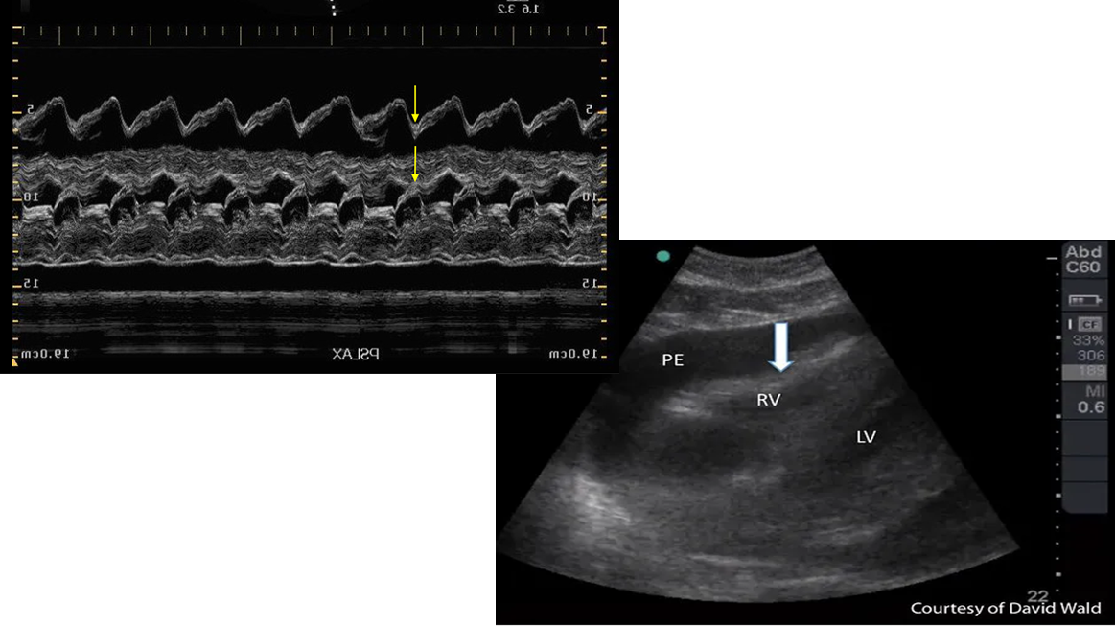
Görüntüləmə və digər müayinələr
Ürək tamponadası
Exokardioqrafiya
Döş qəfəsinin rentgenoqrafiyasında
KT
MRT
Yarımkəskin gedişli ürək tamponadasında torakoskopiya adətən müayinə kimi yox, torakoskopik perikardial pəncərənin açılmasında istifadə edilir.

Slide 10
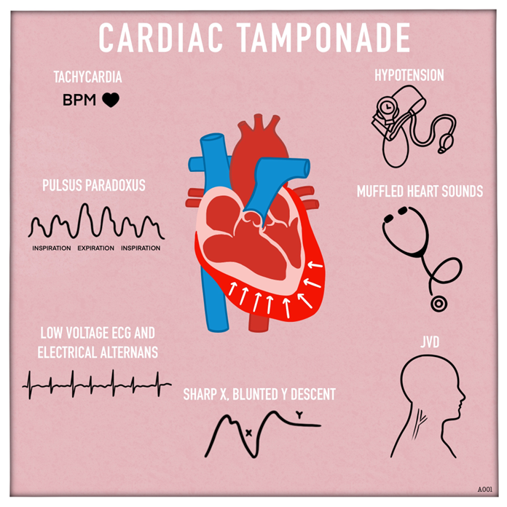
Şübhə
Ürək tamponadası
Şok,
Travma,
Ürək yetməzliyi,
Döş qəfəsində ağrı,
Nəfəs darlığı,
Ürək tonlarının zəifləməsi və ya eşidilməməsi
Və ətraflarda ödem
Vidaci venaların şişməsi
Və paradoksal nəbz

Slide 11
Diaqnostik yanaşma – dəqiqləşdirmə
Ürək tamponadası
Ürək disfunksiyası
Görüntüləmədə perikardda maye varmı?
İlk seçim exokardioqrafiyadır
Perikardda maye var
Perikardda maye yoxdur
Ürək tamponadasına yükəsk şübhə
Başqa səbəblər axtarmaq
Təcili dekompressiya (drenaj)
Kardiak disfunksiya düzəlir
Kardiak disfunksiya düzəlmir
Başqa səbələr axtarmaq
  Kardiomiopatiya
  Mikard infarktı
  Sirroz
  Nefrotik sindrom
  Hipotiroidizm
  Kollagen xəstəliklər
Ürək tamponadası

Slide 12
Diaqnozunun dəqiqləşdirilməsi
Ürək tamponadası
Perikardda diffuz və ya lokal maye axtarılır (USM, tomoqrafiya)
Və dekompressiyanın nəticəsinə baxılır.
Görüntüləmə üçün ilk seçim exokardioqrafiyadır, dekompressiya üçün isə ilk seçim USM altında perkutan drenajdır.

Slide 13
Differensial diaqnozu
Ürək tamponadası
Kəskin miokard infarktı (xüsusilə sağ mədəcik lokalizasiyalı)
Aorta disseksiyası
Ağciyər arteriyalarının emboliyası
Konstriktiv perikardit
Ürək yetməzliyi
Sirroz

Slide 14
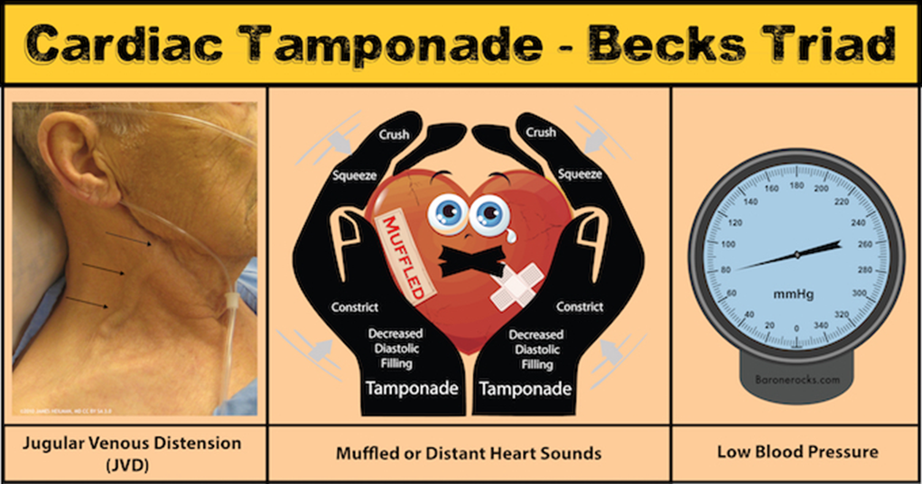
Diaqnostik kriteriyaları
Ürək tamponadası
Görüntüləmədə perikardda diffuz və ya lokal maye
Kardiak disfunksiya əlamətləri- təngənəfəslik, taxikardiya, şok, arterial hipotenziya, ödemlər, boyun venalarında şişkinlik, paradoksal nəbz
Dekompressiyadan sonra yaxşılaşma

Slide 15
İnkarı
Ürək tamponadası
Diaqnostik kriteriyalardan hər hansı biri yoxdursa ürək tamponadasını inkar etmək olar:
perikardda maye yoxdursa,
ürək disfunksiya əlamətləri yoxdursa,
dekompressiyadan sonra kardiak disfunksiya aradan qalxmırsa.

Slide 16
Səbəbin təyini
Ürək tamponadası
Tamponadanın səbəbi klinik, görüntüləmə, funksiyonal və digər müayinələrlə müəyyənləşdirilir.

Slide 17
Klinik formanın təyini
Ürək tamponadası
Ürək tamponadası
Perikardda maye diffuzdur
Perikardda maye lokaldır
Hemodinamik disfunksiya qısa müddətdə meydana gəlib
Hemodinamik disfunksiya günlər həftələr ərzidəndə meydana gəlib
Kəskin tamponada
Yarımkəskin tamponada
Lokal tamponada

Slide 18
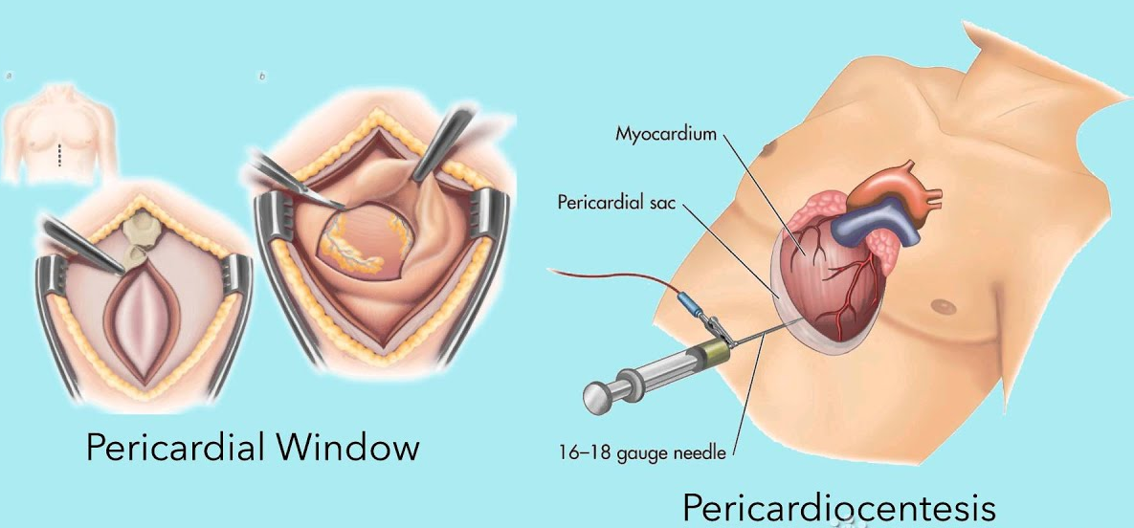
Müalicə prinsipləri
Ürək tamponadası
Ürək tamponadası həyatı təhlükəli vəziyyətdir və təcili müalicə edilməlidir.
Dekompressiya (drenaj - perikardial mayenin xaric edilməsi) tamponadanın əsas müalicə prinsipidir.

Slide 19
Müalicə üsulları
Ürək tamponadası
Ürək tamponadasında müalicələr
Cərrahi drenaj
Açıq fenestrasiya
Torakoskopik fenestrasiya
Perkutan drenaj
Punksiya
Kater perikardiosentez
Konservativ
Sidikqovucular
Kolşisin
İltihabəlehinə
Etiotrop

Slide 20
Əməliyyata əsas göstərişlər
Ürək tamponadası
Cərrahi drenaja göstərişlər
Travmatik hemoperikardium
Aorta diseksiyasına bağlı hemoperikardium
Miokardın postinfarkt cırılması
İrinli perikardit
Perkutan perikardiosentezdən sonra perikard boşluğunda eksudatın yenidən toplanması
Biopsiya lazım gələrsə

Slide 21
Əməliyyata əks göstərişlər
Ürək tamponadası
Perkutan drenaja əks göstərişlər:
koaqulopatiya
aorta diseksiyonuna bağlı tamponada
pulmonar hipertenziya.
Cərrahi drenaja əks göstəriş
perkutan üsulla nəzarətə alınan tamponada

Slide 22
Ürək tamponadasında müalicə yanaşması
Ürək tamponadası
Ürək tamponadası
Kəskin
Yarımkəskin
Lokal
Perkutan drenaja əks-göstəriş var
Koaqulopatiya
Pulmonar hipertenziya
Aorta diseksiyası
Cərrahi drenaja göstəriş var:
Travmatik hemoperikardium
Aorta diseksiyasına bağlı hemoperikardium
Miokardın postinfarkt cırılması
İrinli perikardit
Perkutan müdaxilədən sonra təkrarlama
Biopsiya lazım gəlir
Perkutan drenaja əks göstəriş yoxdur
Cərrrahi drenaja göstəriş yoxdur
Konservavativ
Təcili perkutan drenaj
Fayda vermir
Təcili cərrahi drenaj
Anesteziyadan əvvəl perkutan drenaj edilə bilər

Slide 23
Proqnozu
Ürək tamponadası
Ürək tamponadası müalicəsiz ölümlə nəticələnir,
erkən müdaxilələrlə əksər xəstələrin vəziyyəti düzəlir.
Müdaxiləyəqədərki müddət və səbəb proqnoza təsir edən əsas amillərdir.
Bədxassəli xəstəlik nəticəsində yaranan tamponadalı xəstələrdə 12 ay ərzində ölüm nisbəti 75%-dən çox olur.

Slide 24
Profilaktikası
Ürək tamponadası
Exokardioqrafiya və hemodinamikanın yaxın təqibi profilaktika və erkən diaqnostikada faydalıdır.

Slide 25
Taranması
Ürək tamponadası
Exokardioqrafiya və hemodinamik nəzarət lazımdır.

Slide 26
İzləmə
Ürək tamponadası
Müalicələrdən sonrakı izləmə üçün vaxtaşırı exokardioqrafiya (adətən 2-3 gündən bir, ehtiyac olarsa da tez-tez) və davamlı hemodinamik müayinələr həyata keçirilir.

Slide 27

Reablitasiya
Ürək tamponadası
Ümumi qaydada aparılır

Slide 28

Diqqətinizə görə təşəkkür edirəm!

